Slide 1
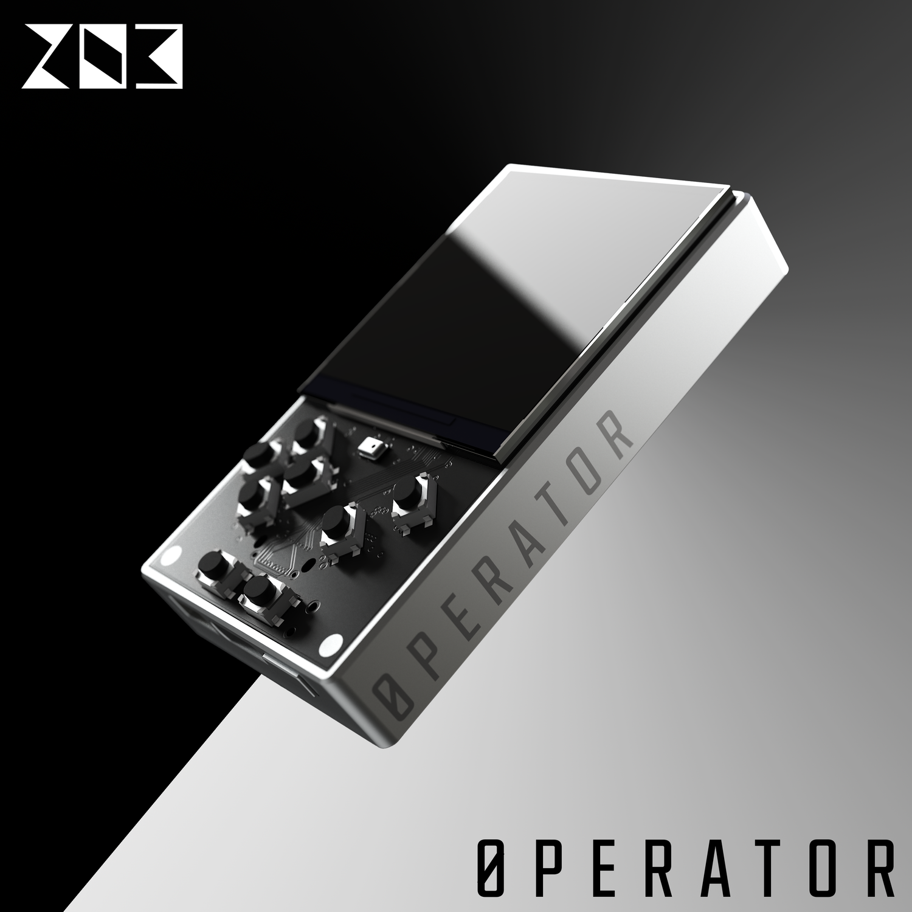
演示二
同一个应用，
在浏览器里运行
dev.203.io
运行应用，观察效果，再修改一个想法
先让想法跑起来，钱包晚一点参与。
08
Notes:
这一段保留约两分钟。前二十秒打开网页工具包并介绍浏览器中的 MatrixOS。接下来四十秒，通过提前配置好的本地自动化通道，让 AI 将同一个应用送入模拟器运行。再用四十秒点击演奏，并修改一个明显效果，例如涟漪颜色或扩散速度。最后二十秒强调，没有实物也可以先开始尝试和迭代。本地运行的网页工具包具有自动化桥接，公开静态站点没有这条本地桥接能力。工具包属于测试版，时序、USB、MIDI 和压力等硬件相关行为仍需实机验证。
资料来源
https://matrix.203.io/docs/Developer/MatrixOSDeveloperToolkit
https://matrix.203.io/docs/Developer/PythonApplication
在线体验：https://dev.203.io
讲述停顿：没有设备也能先试，先让想法跑起来，钱包可以晚一点参与。（停一拍。）等你知道自己真正想做什么，再选择合适的硬件。

